Slide 1
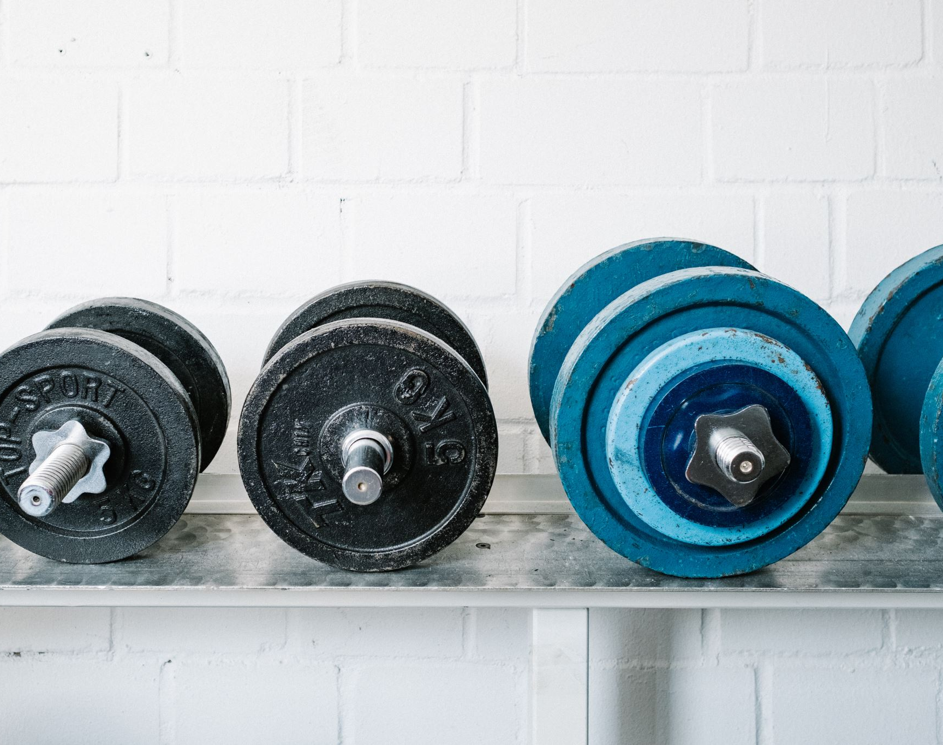
Tvorba svalů

Slide 2
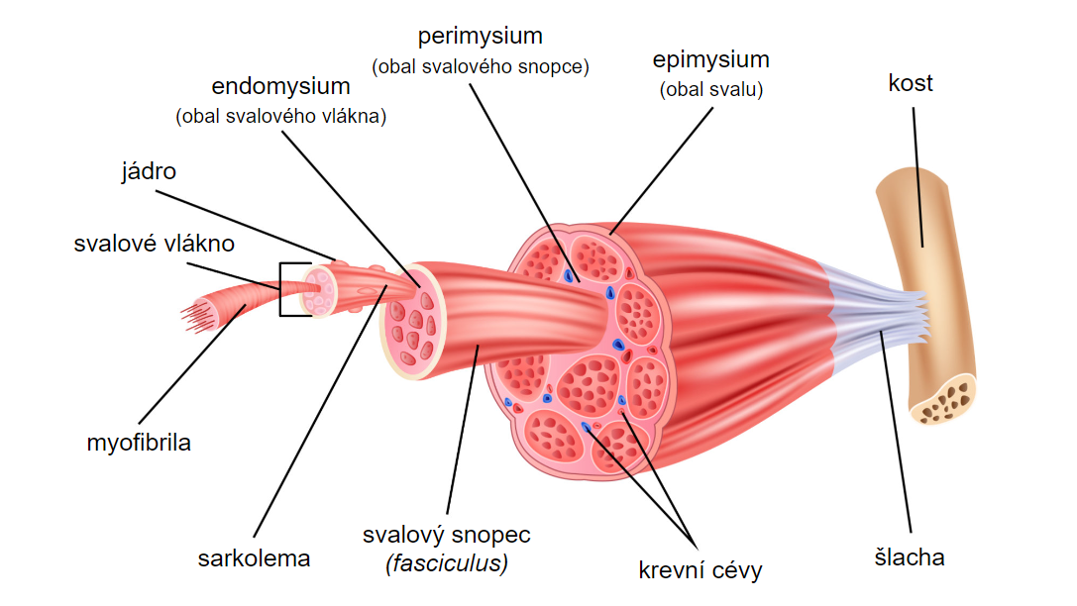
Co to jsou svaly
Latinský název
Věda
Svalová tkáň
Účel
Pohyb
Druhy
Stavba svalu

Slide 3
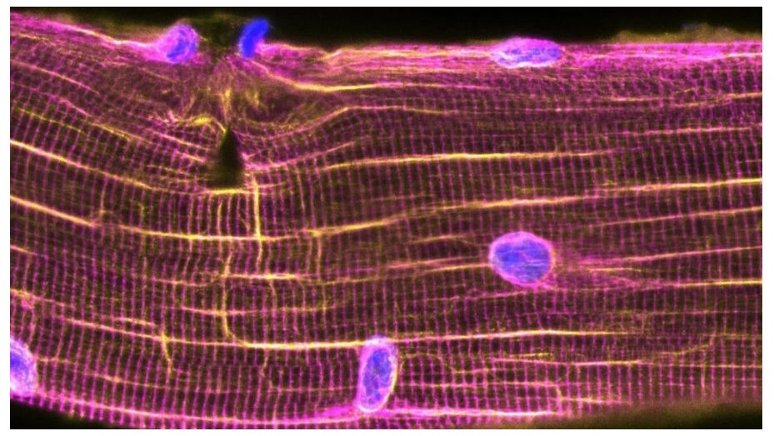
Cvičení
Jak to funguje
“oprava” svalů
Následky
Svalové napětí
Svalové poškození
Metabolický stres

Slide 4
Faktory ovlivňující růst svalstva
Odpočinek
Strava
Správné provedení cviků
Časté trénování
Typ cvičení
Suplementace
Testosteron

Slide 5
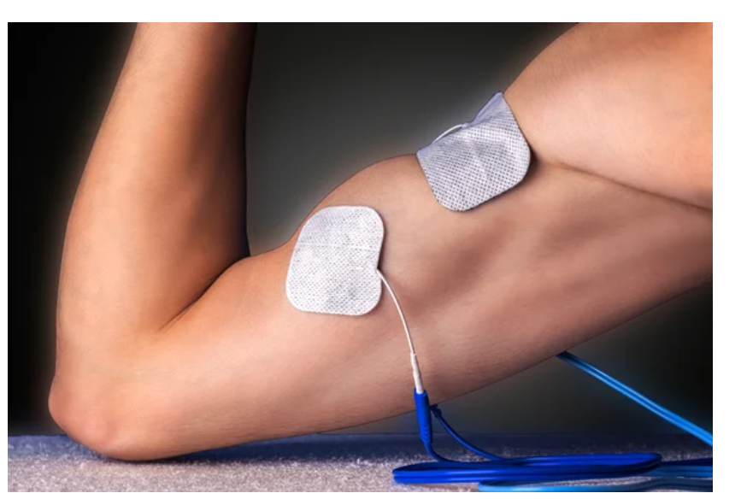
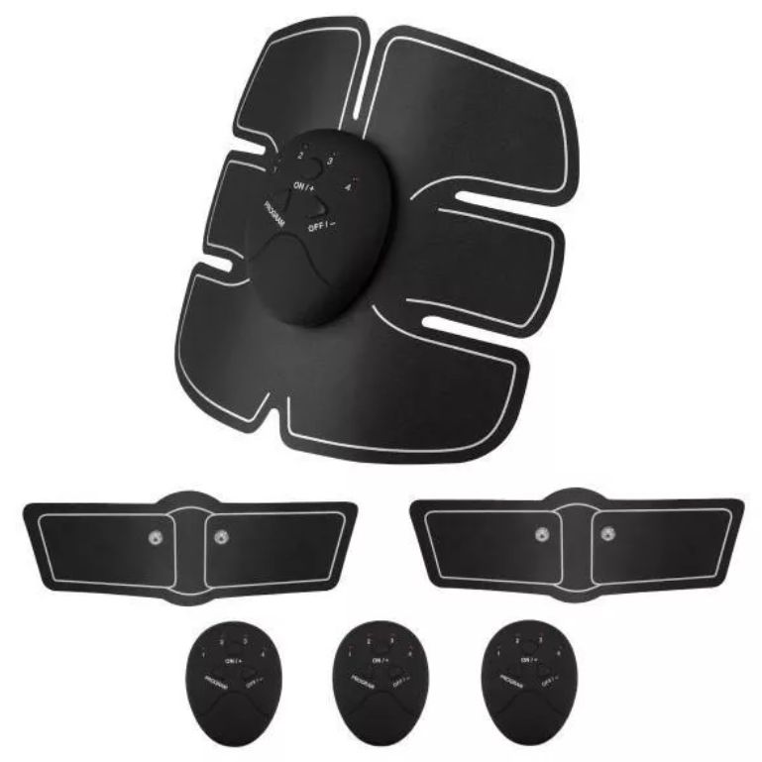
Elektrické šoky do svalů
Jak to funguje
Efektivita
Proč je to tak oblíbené
Kde se s tím potkáme

Slide 6
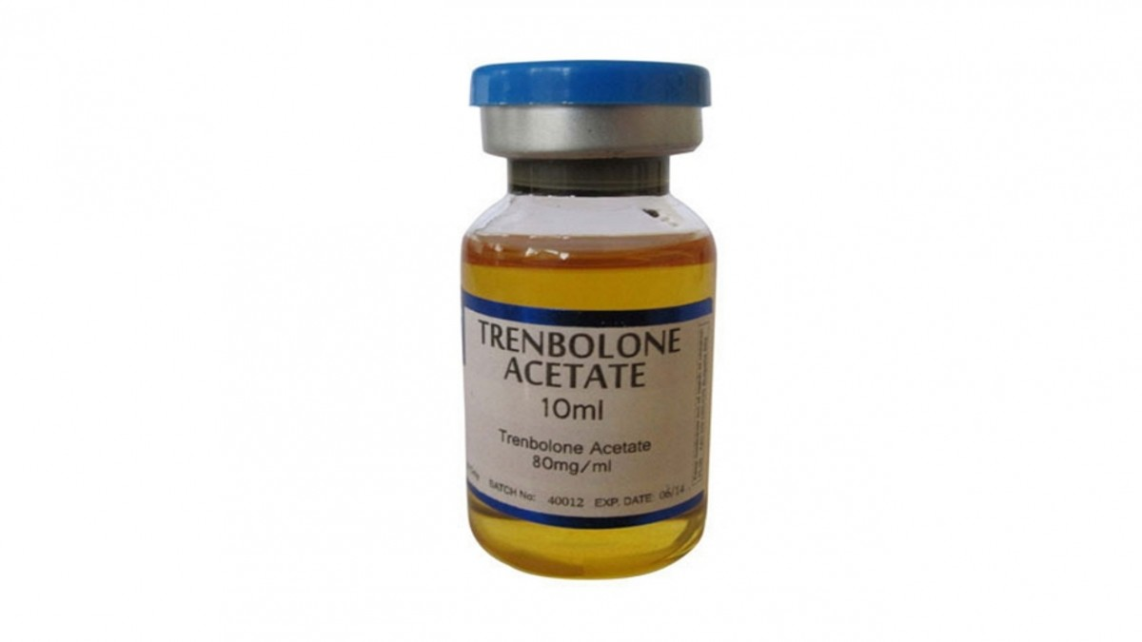
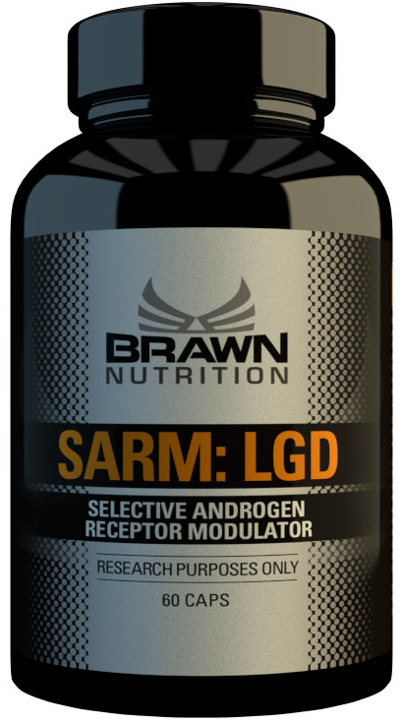
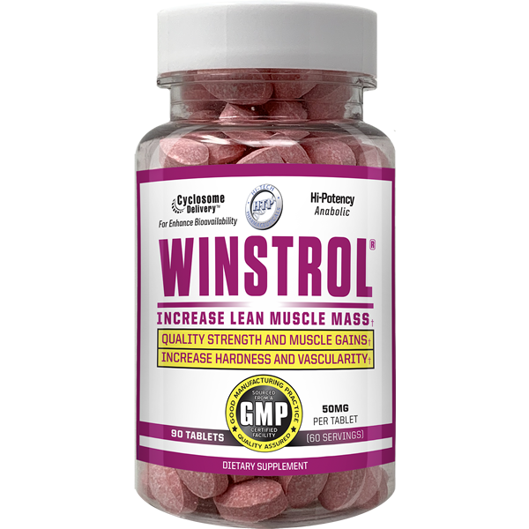
Anabolické steroidy
Co to je
Použití
Medicína
Nežádoucí účinky
Příklady steroidů

Slide 7
zdroje
https://hitechpharma.com/products/winstrol
https://www.outlookindia.com/outlook-spotlight/tren-steroid-what-is-trenbolone-strong-tren-alternatives-news-234658
https://www.nakupik.cz/p/5843227-posilovac-brisnich-svalu-6-pack-ems-six-pack-sada-pro-fit-postavu?gclid=Cj0KCQjwt_qgBhDFARIsABcDjOcGiAJ12jtVZa7ApLpcQ2_wiflYHHpcbTly0JSsqX_SN_iSMfy0qfQaAoohEALw_wcB
https://www.scientificamerican.com/article/how-to-get-fit-using-electrical-muscle-stimulation-ems/
https://cs.wikipedia.org/wiki/Anabolické_steroidy
https://www.youtube.com/watch?v=fy6pqiEB4OM
https://cs.wikipedia.org/wiki/Satelitní_gliová_buňka
https://www.mensjournal.com/health-fitness/10-reasons-your-muscles-have-stopped-growing
https://cs.wikipedia.org/wiki/Sval
https://www.builtlean.com/muscles-grow/
https://www.fitness4u.cz/jak-svaly-rostou-veda-svaloveho-rustu/

